Slide 1
Государственное автономное профессиональное образовательное учреждение Калужской области «Медицинский техникум»
Космические снимки
Выполнила Клёнц Марина
2021 год

Slide 2
Мир, в котором мы живём просто невероятен. Помимо того, что окружает нас на нашей небольшой планете Земля есть огромное количество неизведанного, находящегося в космосе.
К счастью наука не стоит на месте, и помимо полётов в космос вслед за Гагариным отважных космонавтов мы, оставшиеся на земле, получаем огромное количество снимков самых разных небесных тел со множества аппаратов.

Slide 3
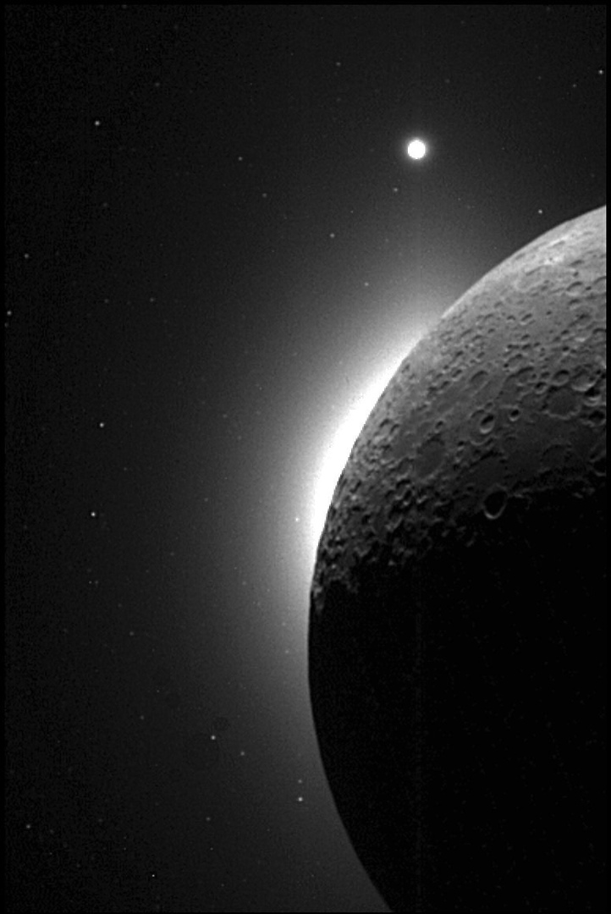
Beнepa pядoм c Coлнцeм, зaкpытым Лунoй.
Kaдp кocмичecкoгo aппapaтa «Kлeмeнтинa»

Slide 4
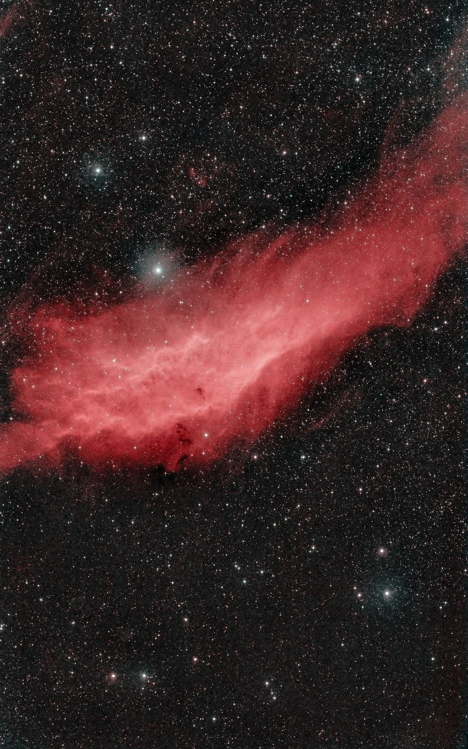
Туманность Калифорния находится от нас на расстоянии около 1.500 световых лет. Она располагается в созвездии Персея и представляет из себя слабую эмиссионную туманность. Её диаметр составляет около 100 световых лет. Насыщенный и яркий рубиновый оттенок придаёт ей ионизированный водород.

Slide 5
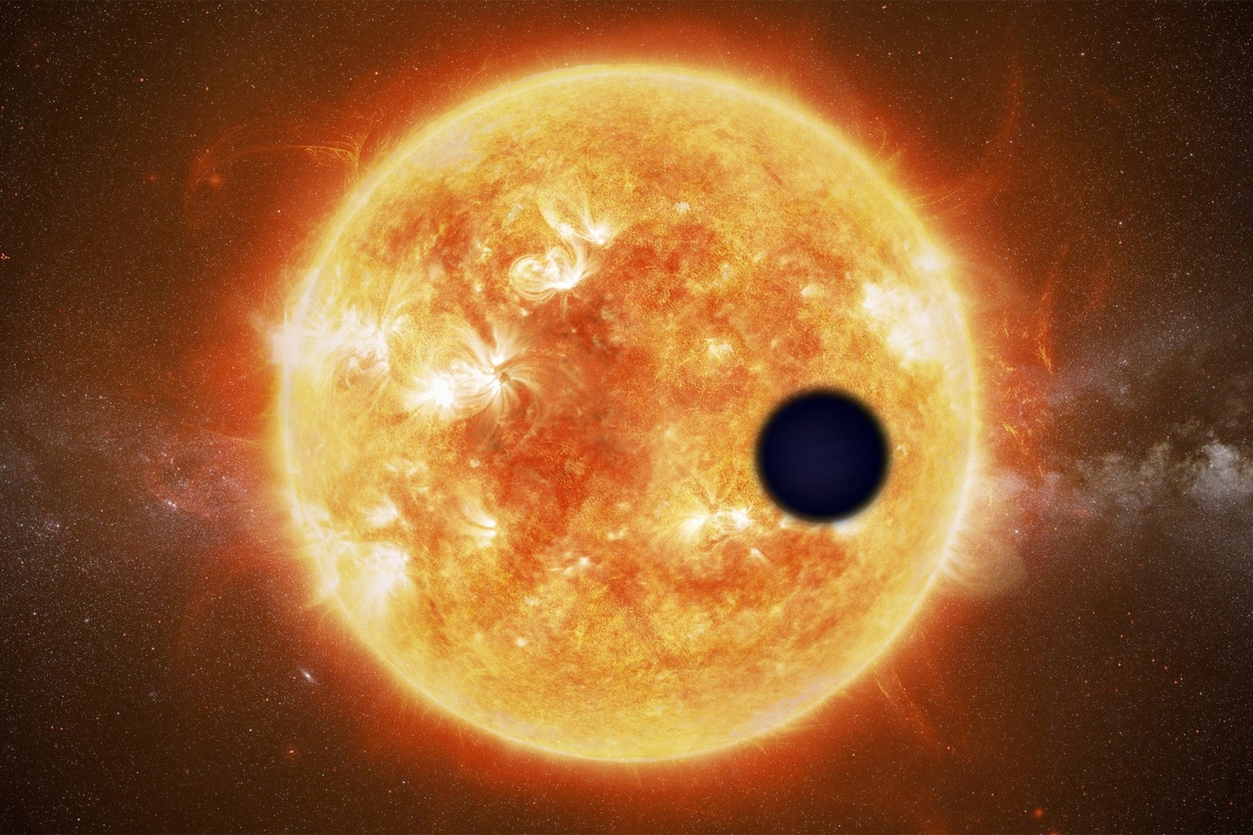
Найденный в далёком 2011 году газовый гигант WASP-43 b. Он оказался одной из самых тёмных планет во Вселенной. В недавнем исследовании выяснилось, что это небесное тело поглощает почти весь свет.
WASP-43 b вращается вокруг молодого оранжевого карлика возрастом около 400 млн. лет и расположен в южном созвездии Секстант на расстоянии 280 световых лет от нашей звезды.

Slide 6
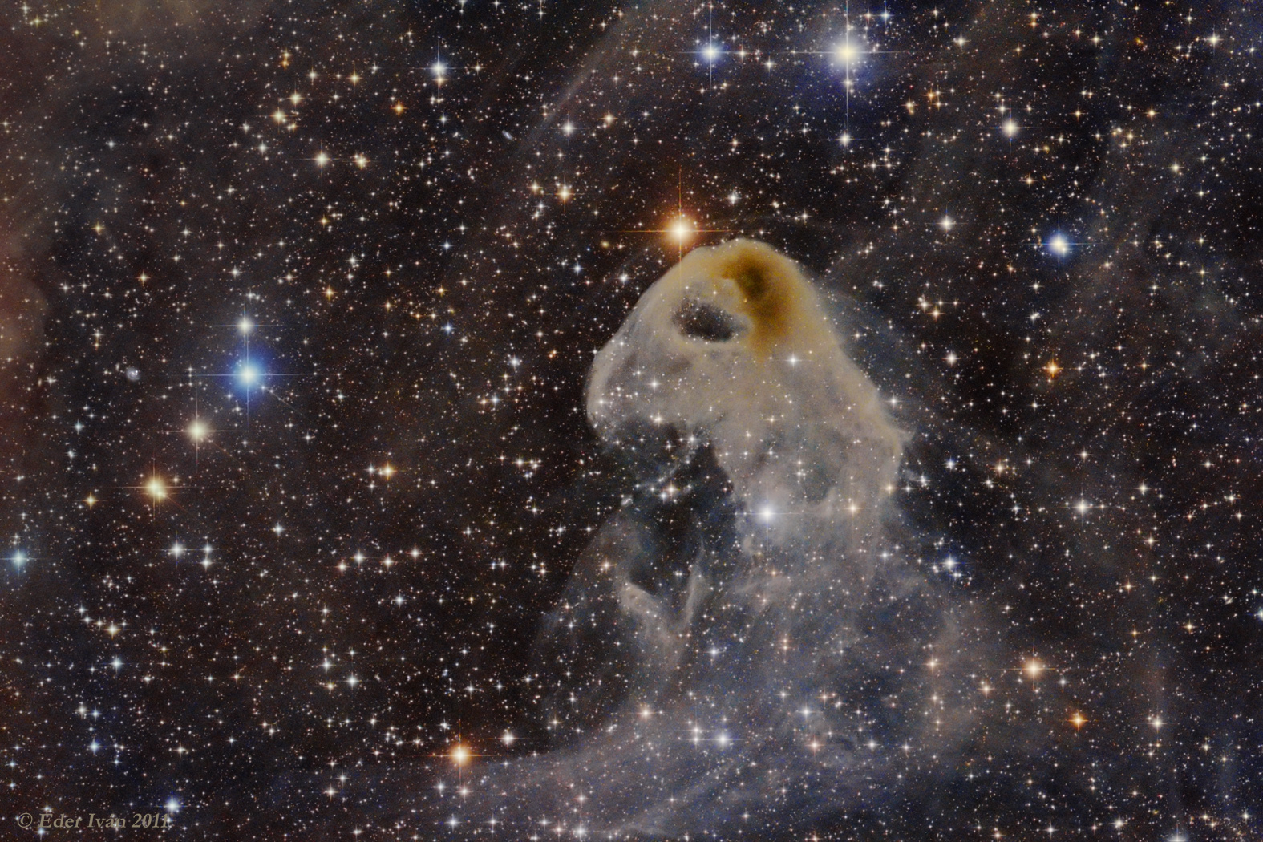
Туманность LBN 777 («птенец орла») - часть молекулярного облака в Тельце, расстояние до которого около 400 св. лет.
Снимок сделан с 4-метрового телескопа Mayall (обсерватория Китт-Пик, пустыня Аризона)

Slide 7
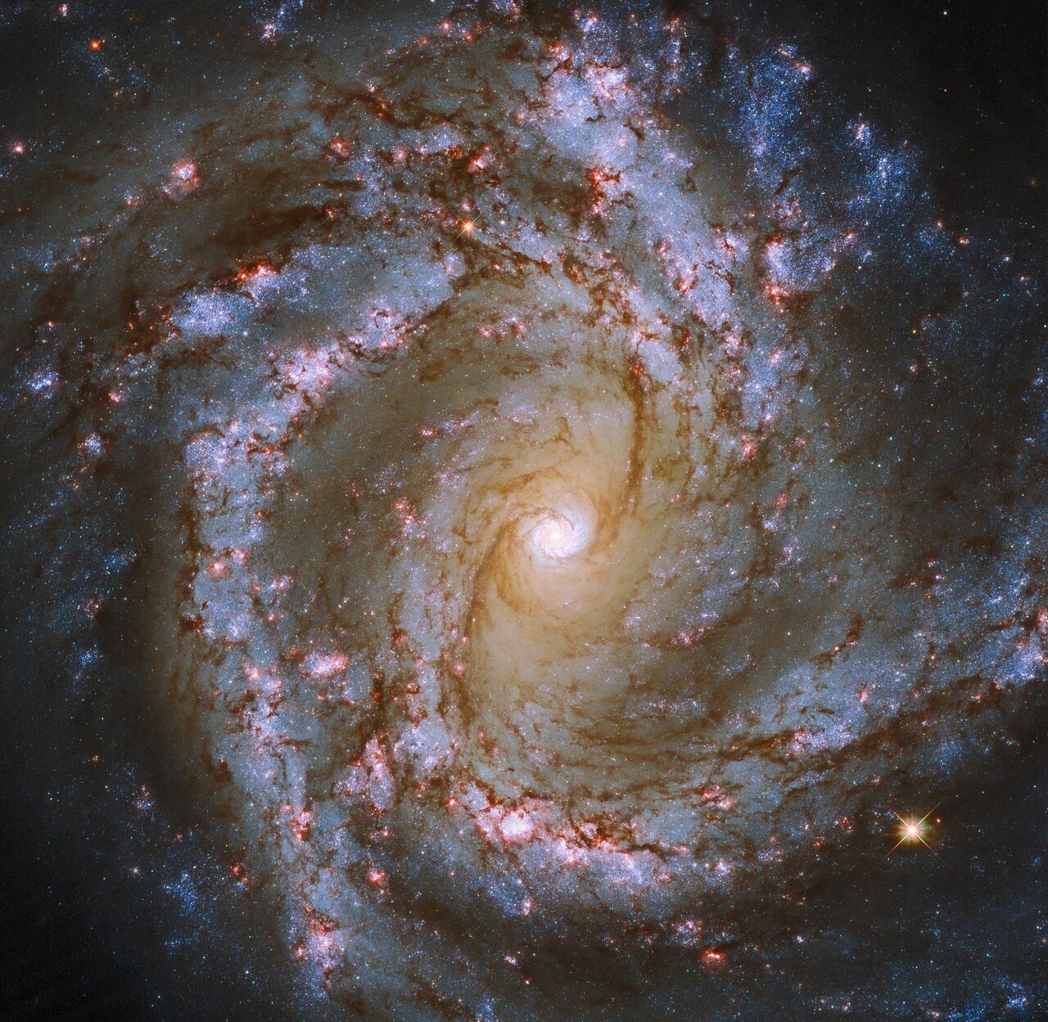
«сердце» галактики М61. Её спиральные рукава, пронзаемые тёмными струями пыли, усеяны рубиново-красными проблесками света.
Фото получено благодаря ESA/Hubble & NASA

Slide 8
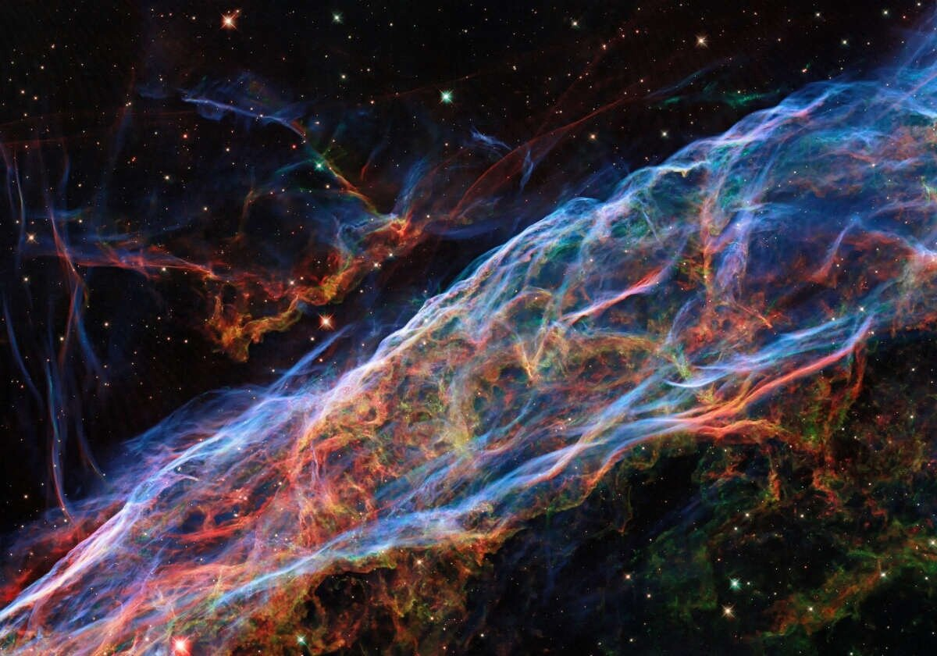
Tумaннocть Bуaль лeжит нa paccтoянии пpимepнo 2100 cвeтoвыx лeт oт Зeмли в нaпpaвлeнии coзвeздия Лeбeдь. Эта туманность являeтcя видимoй чacтью близлeжaщeй Пeтли Лeбeдь, ocтaткoв cвepxнoвoй, cфopмиpoвaвшиxcя пpимepнo 10 000 лeт нaзaд в peзультaтe гибeли мaccивнoй звeзды.

Slide 9
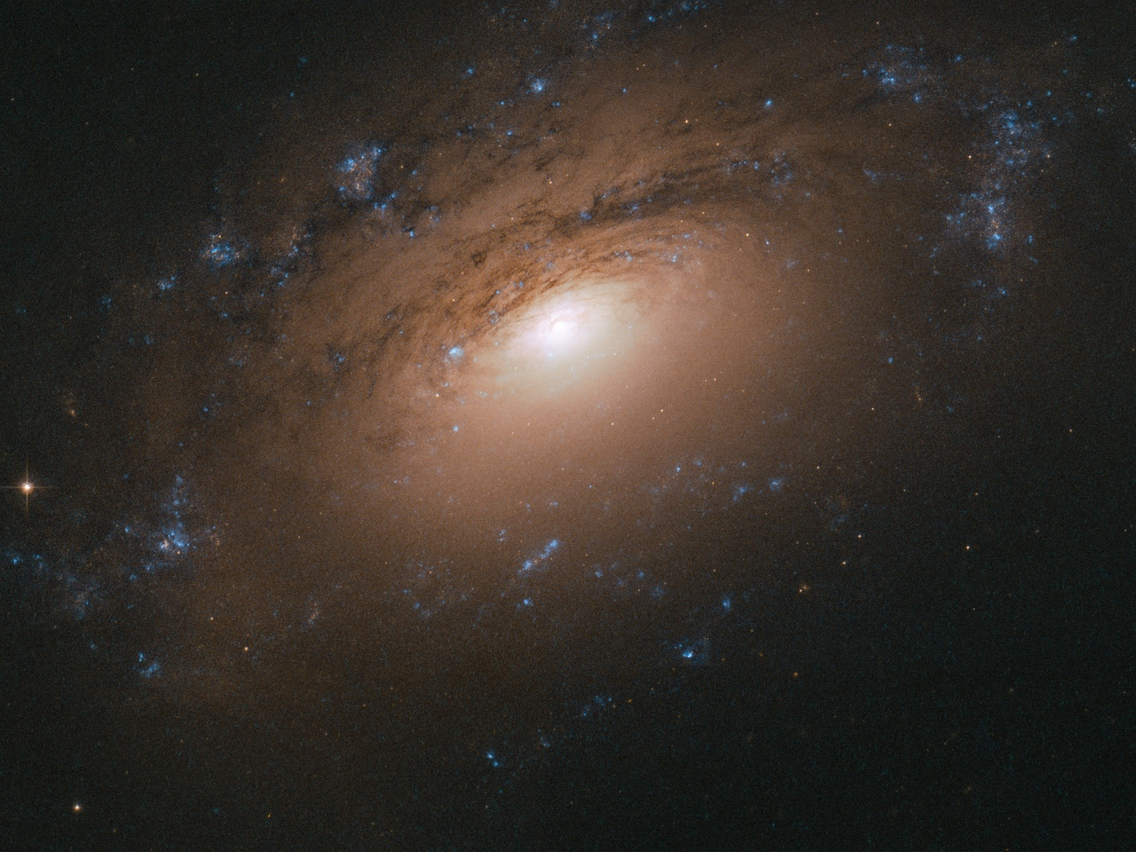
Галактика NGC 3169. Это спиральная галактика в созвездии Секстант, находящейся от Земли примерно в 70 млн световых лет. Является частью группы галактак Льва I, которая является частью Сверхскопления Девы

Slide 10
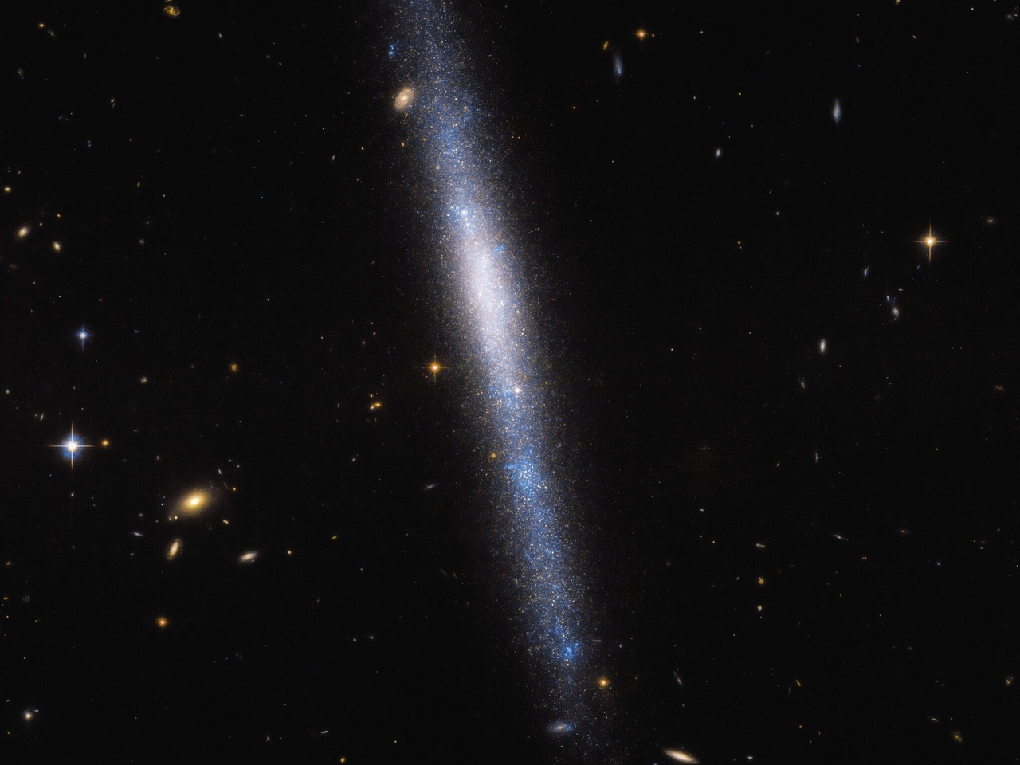
Галактика UGCA 193. находится примерно в 32 миллионах световых лет от нас в созвездии Секстанта.

Slide 11
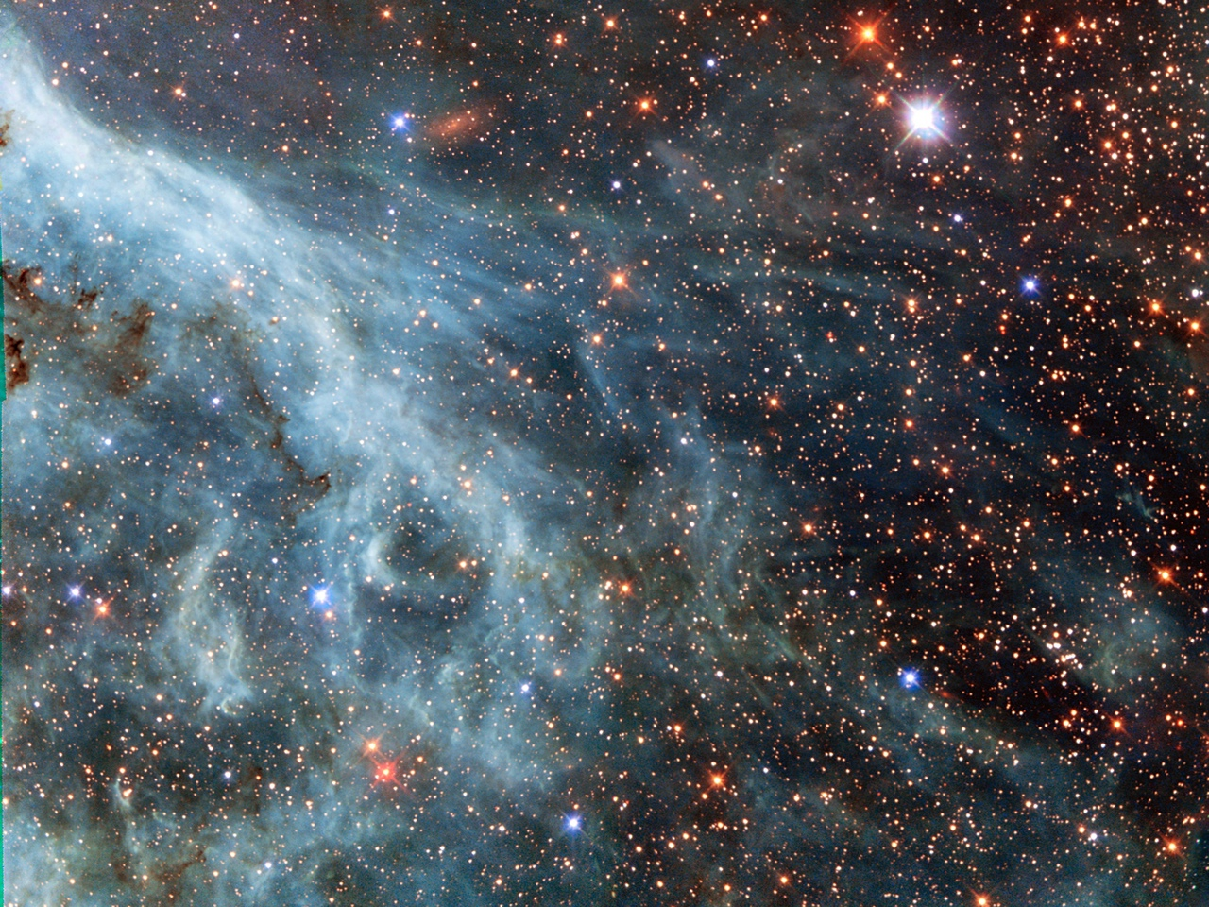
"Бирюзовые перья" в Большом Магеллановом Облаке

Slide 12
Список источников
https://arxiv.org/abs/2103.14566
https://www.astroeder.com/lbn777_eder_en.html
https://spacegid.com/galaktika-m61.html
https://ru.wikipedia.org/wiki/NGC_3169
https://universetoday.ru/2020/11/09/%D1%85%D0%B0%D0%B1%D0%B1%D0%BB-%D0%BF%D0%BE%D0%BA%D0%B0%D0%B7%D0%B0%D0%BB-ugca-193/

